Slide 1
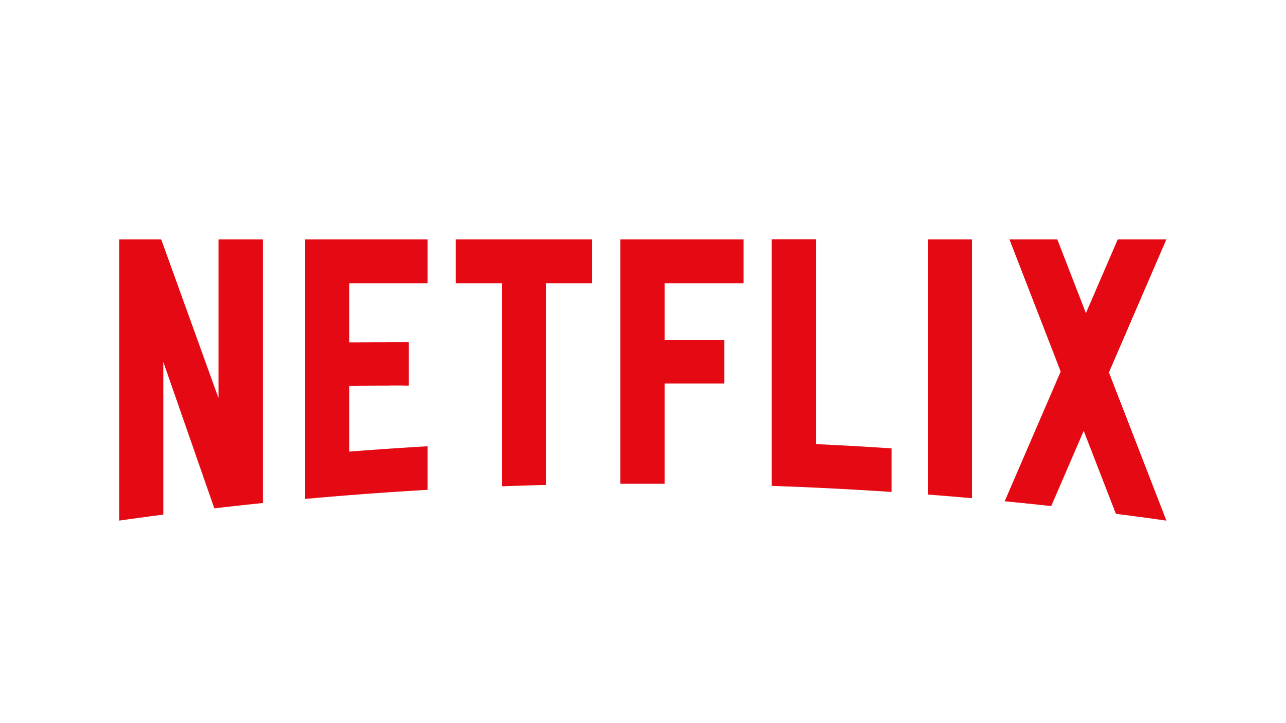
ESTUDIO DE MARKETING

Slide 2
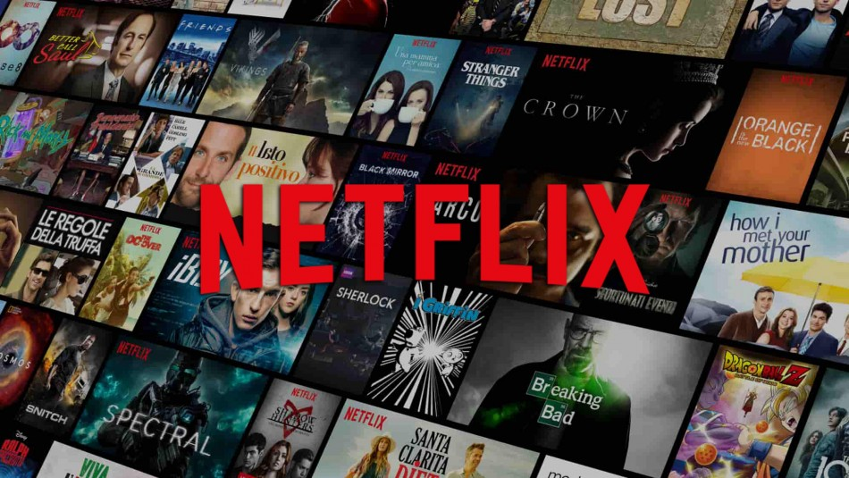
NETFLIX
Netflix, Inc. es una empresa de entretenimiento estadounidense cuyo servicio principal es la distribución de contenidos audiovisuales a través de una plataforma en línea o servicio de VOD por streaming.

Slide 3
PLAN DE MARKETING
Netflix se sirve de una idea tan básica como efectiva: dar al público lo que quiere.
Conocer a sus clientes
Crear y ofrecer un contenido variado
Producir sus propias licencias, han creado series a medida para sus usuarios.
La gestión de las redes sociales se realiza siempre con un tono cercano y amistoso , esto mejora la publicidad y la imagen de la marca
Multiplataforma

Slide 4
PUBLICIDAD
Usar las redes sociales al máximo
Netflix sabe cómo aprovechar al máximo Facebook, Twitter e Instagram. Para eso, crean encuestas y hacen preguntas interesantes que estimulan rápidamente la respuesta de los espectadores.
Twitter de Netflix: una cuenta meme
Su equipo de redes sociales ni siquiera invierte dinero en patrocinar tweets; en cambio, simplemente crean un tweet casual, haciendo alarde de lo encantadores e ingeniosos que son y listo … ¡se vuelve viral!

